Slide 1
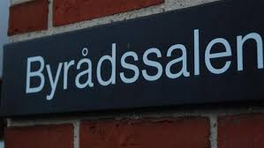

Ældrepolitisk arbejde
Politisk indflydelse Embedsværket

Slide 2
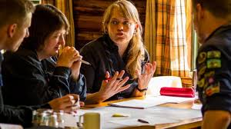
Nedsættelse af en arbejdsgruppe
2 – 4 personer
Notes:
Ældre Sagen har til forskel fra mange andre NGOére en stor uafhængighed af offentlige midler – fordi vores økonomi i høj grad baserer sig på kontingentmidler og gaver.
Kilde og tal for 2019 side 25 i årsrapport 2019:
6% bidrag og tilskud mv
3% øvrige indtægter
6% lotterier
85% medlemskontingent – og gaver

Slide 3
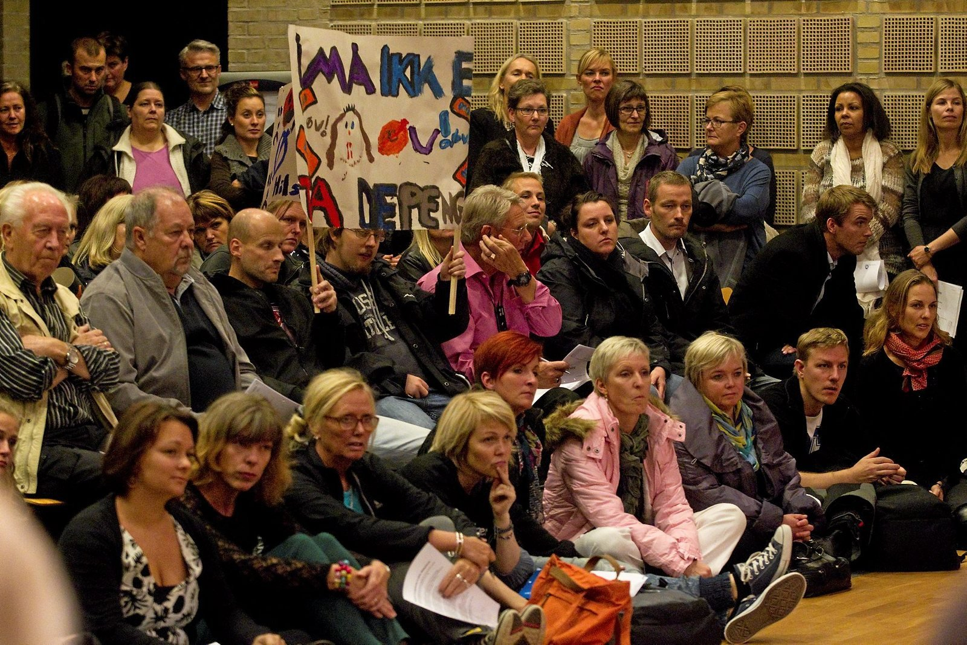
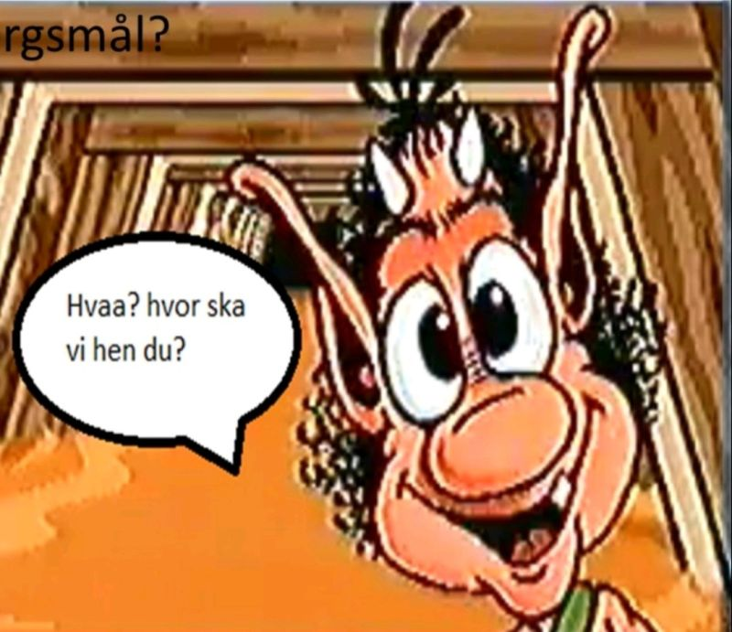
Hvad vil vi opnå
Definer klart hvad vi vil opnå med den lokalpolitiske indflydelse
Er der specifikke problemstillinger
Er det generel Ældre Politisk indflydelse
Hvem vil vi påvirke?
politikerne generelt
politiske udvalg
embedsværket
Notes:
Kilde: Nyeste årsrapport og ÆS´s hjemmeside

Slide 4
Hvordan kontakter vi interessenterne
Borgmesteren
  ¼ årlige Touch Base møder
Socialpolitiske udvalg
  ½ årlige Touch Base møder med formændene
Embedsværket
  Ca. 6 møder om året med Centerchef, Center for Sundhed & Pleje
37 %

Slide 5
Hvordan kontaktes politikerne
Hvem er borgmester: Pernille Beckmann
Hvilke ældre politiske udvalg findes:
    Sundheds- og Omsorgsudvalget
        Formand Liselott Blixt
    Social- og Handikapudvalget
        Formand Bjarke Abel
    Administrationen
      Centerchef for sundhed og pleje Martin Nordentoft Rasmussen

Slide 6
Praktiske tiltag - Borgermøde
Involver hele bestyrelsen i arbejdet
Kontakt frivillignetværket
Lav en Roadmap for Borgermødet – hvem gør hvad-hvornår
Få styr på mødelokaliteter
Lav en indbydelse/flyer for Borgermødet
Definer alle personer der skal indbydes (også udover de sociale udvalg)
Invitation til politikerne
Checkskemaer for politikerne
Checkskema for opgaver

Slide 7
Afviklingen af mødet
Hvem introducerer til mødet
Hvem faciliterer mødet – sætter scenen for mødets tema
Opdeling i grupper – både borger og politikkerne - plan
Bordformænd i grupperne - Køreplan
Referent i grupperne
Plan for rotation af politikkerne – Runner køreplan
Tidsplan i grupperne - (max. et kvarter i hver gruppe)
Opsamling og evaluering i plenum efter gruppemøderne

Slide 8
Opfølgning efter Borgermødet
Intern evaluering i bestyrelsen af Borgermødet
Renskrivning af notaterne ved grupperne
Konkludere på notaterne
Ud fra konklusionen inviteres:
Borgmesteren til evaluering
Udvalgsformændene til evaluering
Centerchefen til evaluering

